Slide 1
NHIỆT LIỆT CHÀO MỪNG CÁC EM ĐẾN VỚI TIẾT HỌC CỦA MÔN LỊCH SỬ!

Slide 2
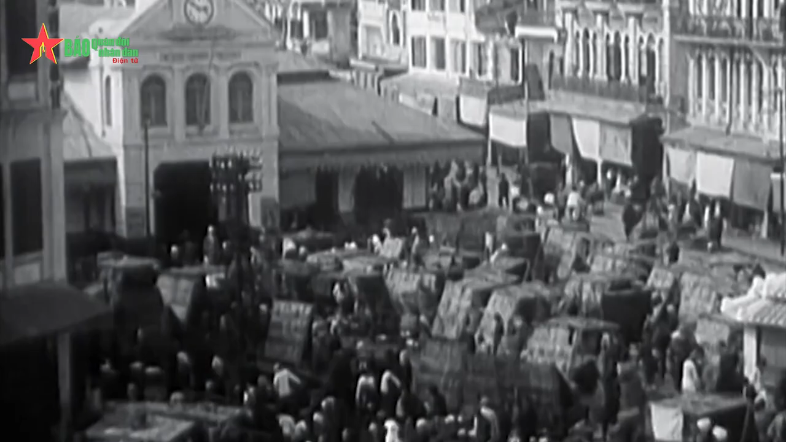
Quá trình thành lập Đảng Cộng sản Việt Nam

Slide 3
BÀI 6
HOẠT ĐỘNG CỦA NGUYỄN ÁI QUỐC VÀ SỰ THÀNH LẬP ĐẢNG CỘNG SẢN VIỆT NAM

Slide 4

NỘI DUNG BÀI HỌC
Hoạt động của Nguyễn Ái Quốc từ năm 1918 đến 1930
01
Sự thành lập của Đảng Cộng sản Việt Nam.
02

Slide 5

02
SỰ THÀNH LẬP CỦA
ĐẢNG CỘNG SẢN VIỆT NAM

Slide 6


b. Hội nghị thành lập Đảng Cộng sản Việt Nam
Tại sao đến cuối năm 1929, nhu cầu hợp nhất ba tổ chức cộng sản được đặt ra cấp thiết?

Slide 7
Ảnh hưởng của sự ra đời các tổ chức cộng sản ở Việt Nam:
Tích cực
Hạn chế
Tác động tích cực tới phong trào cách mạng trong nước.
Hoạt động riêng rẽ.
Tranh giành ảnh hưởng với nhau.
Làm phong trào cách mạng trong nước có nguy cơ chia rẽ lớn.
Đầu năm 1930, Nguyễn Ái Quốc đã triệu tập và chủ trì Hội nghị hợp nhất các tổ chức cộng sản tại Hương Cảng (Trung Quốc).

Slide 8
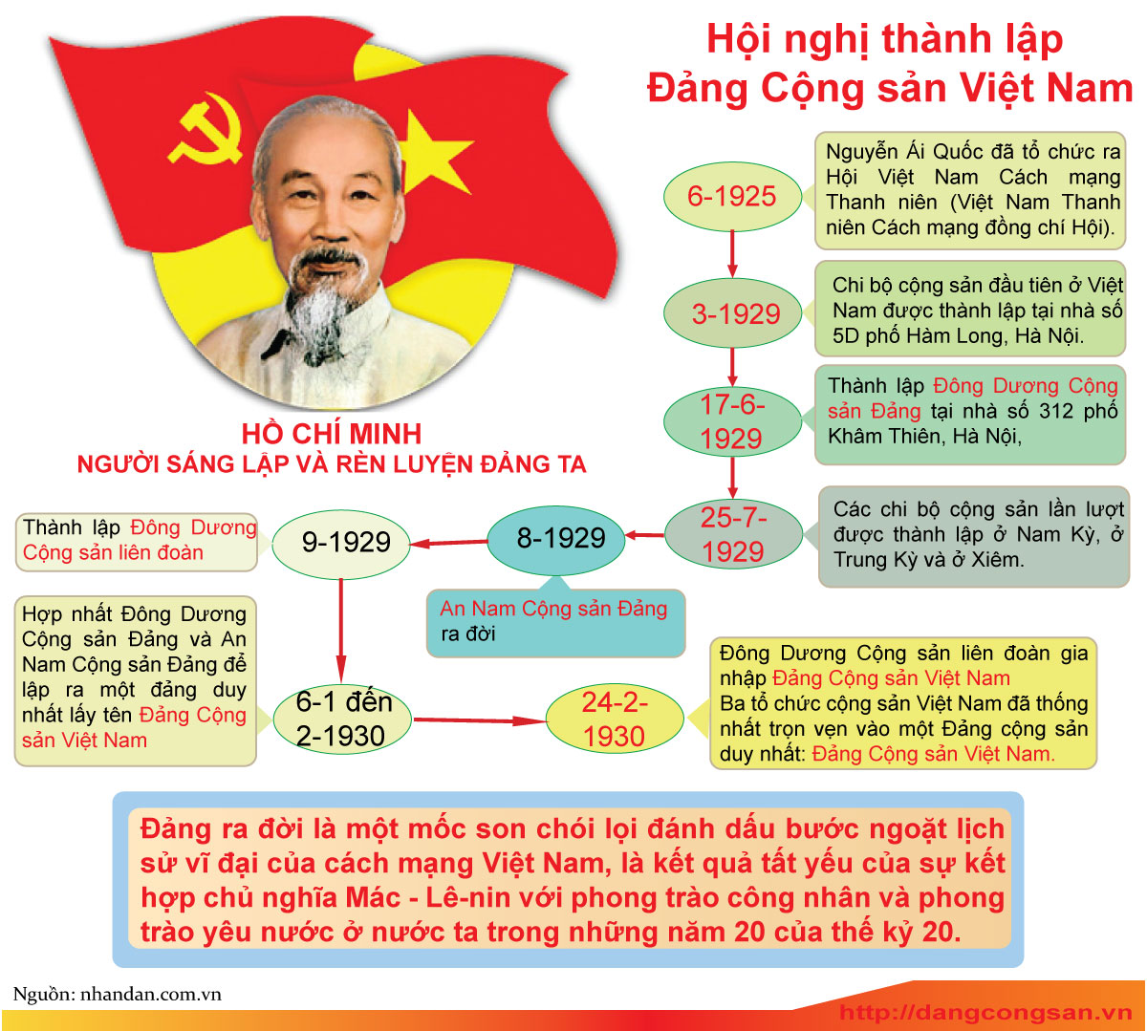
Sử dụng thông tin trong SGK kết hợp tìm kiếm trên internet về quá trình thành lập Đảng Cộng sản Việt Nam, thiết kế infographic giới thiệu về quá trình thành lập Đảng.

Slide 9

Khai thác Hình 6.4, Tư liệu, mục Em có biết, kết hợp với tư liệu bên dưới và trả lời câu hỏi: Nêu quá trình, ý nghĩa của việc thành lập Đảng Cộng sản Việt Nam.
THẢO LUẬN NHÓM

Slide 10
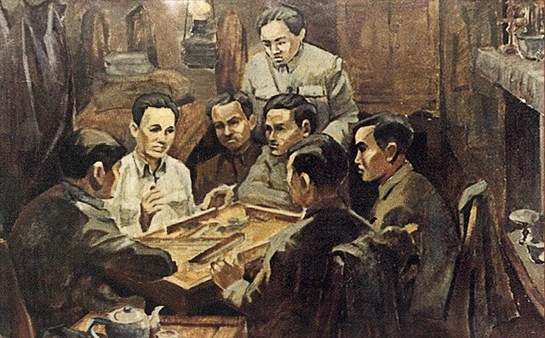
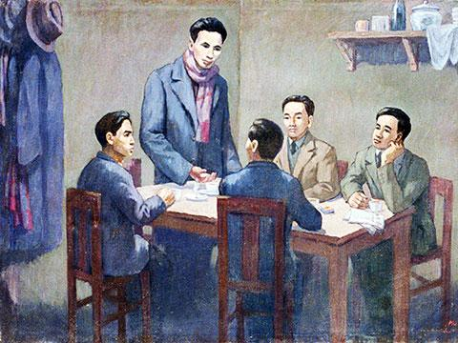
Hình 6.4. Hội nghị thành lập Đảng (tranh vẽ của họa sĩ Phan Kế An)
Hội nghị thành lập Đảng Cộng sản Việt Nam ngày 3/2/1930 tại Hương Cảng (Trung Quốc)

Slide 11
Một số từ khóa quan trọng về ý nghĩa sự ra đời của Đảng Cộng sản Việt Nam:
một bước ngoặt lịch sử trong sự nghiệp đấu tranh giải phóng dân tộc
sự kiện chính trị trọng đại
là kết quả của sự kết hợp giữa chủ nghĩa Mác – Lê-nin với phong trào công nhân và phong trào yêu nước Việt Nam
chấm dứt sự khủng hoảng về đường lối cứu nước và giai cấp lãnh đạo của cách mạng Việt Nam

Slide 12
Quá trình thành lập
Có đại biểu của Đông Dương Cộng sản Đảng và An Nam Cộng sản Đảng tham dự.
Đại hội đại biểu toàn quốc năm 1960 lấy ngày 3/2 hằng năm là ngày kỉ niệm thành lập Đảng Cộng sản Việt Nam.
Các đại biểu lên đường về nước.
Đông Dương cộng sản liên đoàn gia nhập Đảng Cộng sản Việt Nam.
6/1/1930
3/2/1930
8/2/1930
24/2/1930

Slide 13
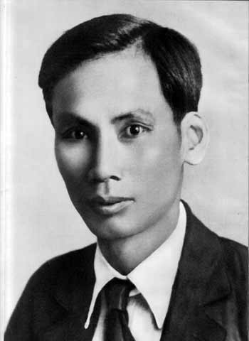
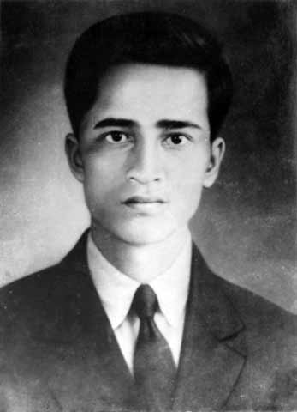
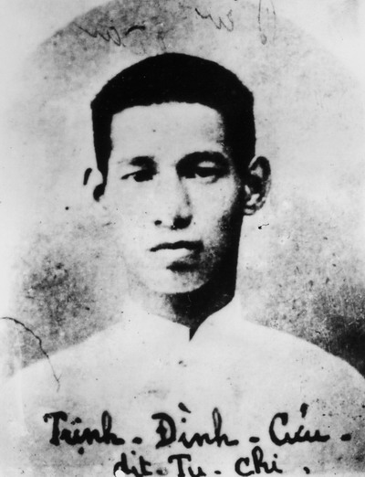
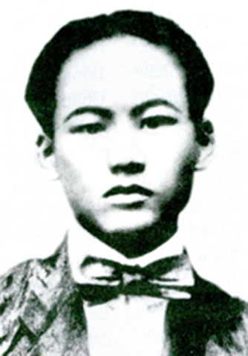
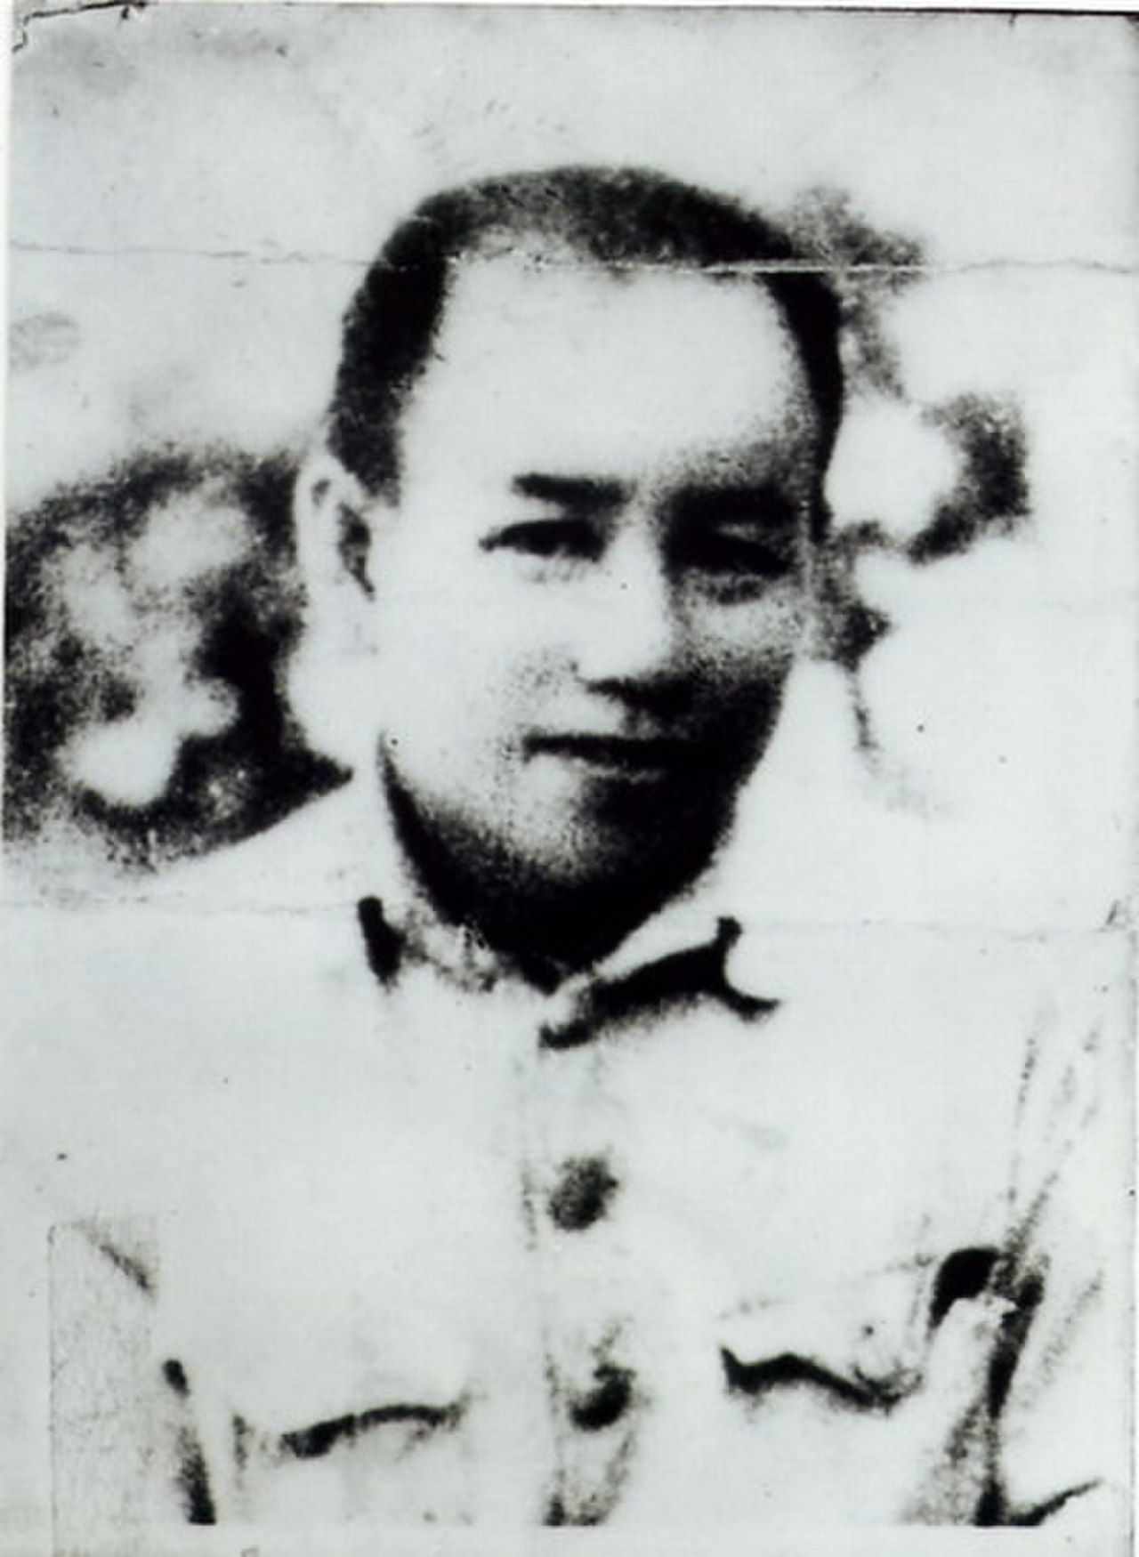
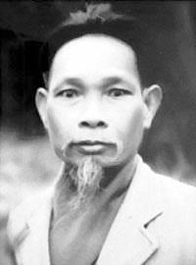
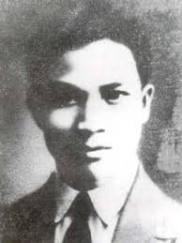
Phái viên Quốc tế Cộng sản
Chủ trì hội nghị
ĐÔNG DƯƠNG CỘNG SẢN ĐẢNG
AN NAM
CỘNG SẢN ĐẢNG
ĐÔNG DƯƠNG
CỘNG SẢN LIÊN ĐOÀN
Đại biểu
Đại biểu
Đại biểu
ĐẠI BIỂU HẢI NGOẠI
Không kịp tham dự
Nguyễn Đức Cảnh
Trịnh
Đình Cửu
Châu
Văn Liêm
Nguyễn Thiệu
Hồ
Tùng Mậu
Lê
Hồng Sơn

Slide 14
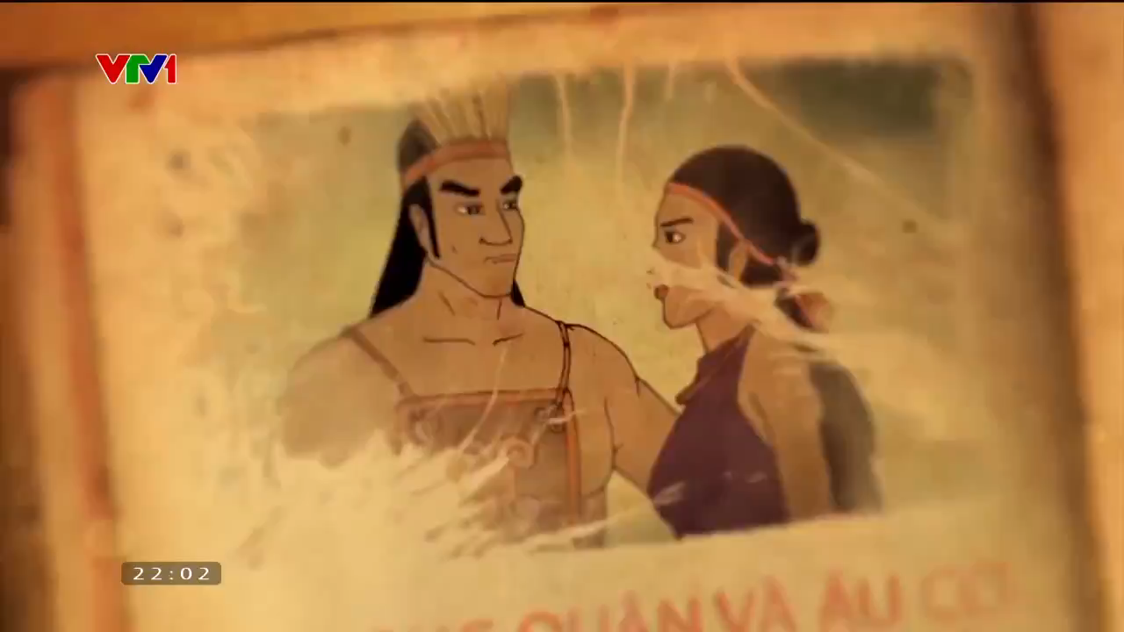
Hội nghị hợp nhất các tổ chức cộng sản ở Việt Nam

Slide 15
Hoạt động
Thống nhất các tổ chức cộng sản, thành lập một đảng duy nhất là Đảng Cộng sản Việt Nam.
Thông qua Chính cương vắn tắt, Sách lược vắn tắt, Điều lệ vắn tắt, Chương trình tóm tắt của Đảng do Nguyễn Ái Quốc soạn thảo.
Định kế hoạch thực hiện việc thống nhất trong nước.

Slide 16
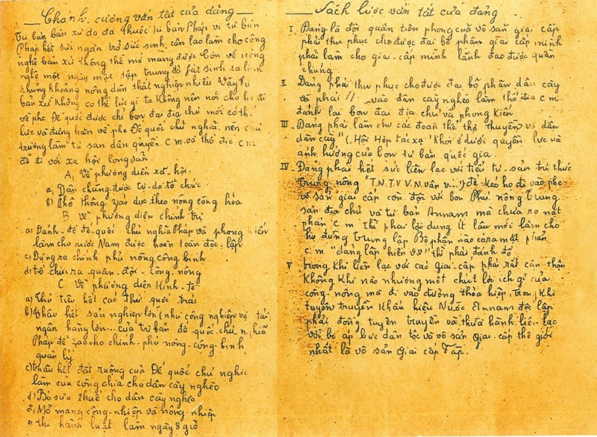
Chính cương vắn tắt
Sách lược vắn tắt
Điều lệ
vắn tắt
Chương trình tóm tắt
Cương lĩnh chính trị đầu tiên của Đảng, đề ra đường lối cơ bản cho cách mạng Việt Nam.
Chánh cương vắn tắt, Sách lược vắn tắt, do lãnh tụ Nguyễn Ái Quốc soạn thảo, tháng 2/1930.

Slide 17
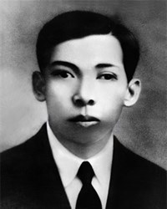
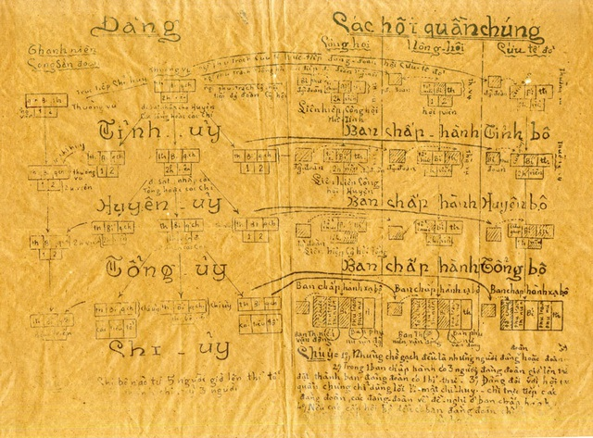
Sơ đồ tổ chức của Đảng Cộng sản Việt Nam và các hội quần chúng, năm 1930.
Trần Phú (1904 – 1931) – Tổng Bí thư đầu tiên

Slide 18
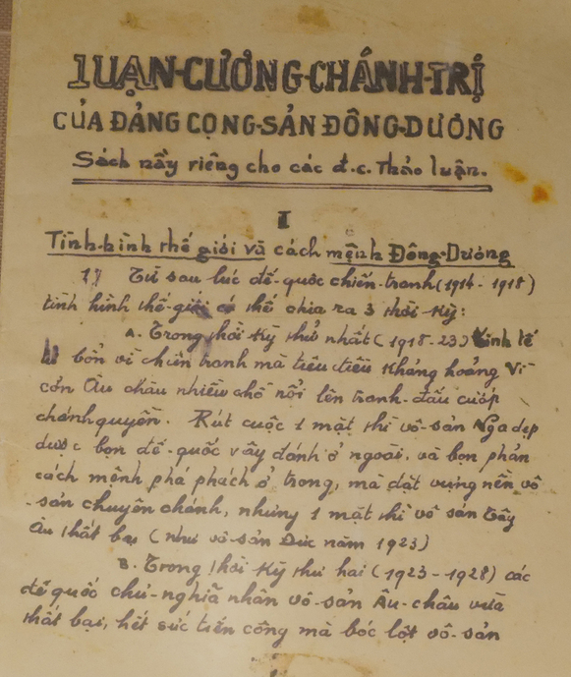
Mục đích | Làm tư sản dân quyền cách mạng và thổ địa cách mạng để đi tới xã hội cộng sản.
Nhiệm vụ | - Đánh đổ đế quốc Pháp và bọn phong kiến. - Làm cho nước Việt Nam được hoàn toàn độc lập. - Xây dựng chính phủ công – nông – binh. - Tịch thu ruộng đất của đế quốc chia cho dân nghèo.
Lãnh đạo | Đảng Cộng sản Việt Nam.
Lực lượng cách mạng | Tiểu tư sản, trí thức, trung nông, dân cày.

Slide 19

Ý nghĩa
Chấm dứt sự khủng hoảng về đường lối cứu nước và giai cấp lãnh đạo của cách mạng Việt Nam.
Cách mạng Việt Nam trở thành một bộ phận khăng khít của cách mạng thế giới.
Là bước chuẩn bị tất yếu cho những bước phát triển nhảy vọt về sau của cách mạng Việt Nam.

Slide 20
Mở rộng
Năm 2023, kỉ niệm 93 năm ngày thành lập Đảng.
Đảng Cộng sản kiên cường, trung thành với Chủ nghĩa Mác-Lênin, tư tưởng Hồ Chí Minh, lãnh đạo Nhân dân ta đi giành thắng lợi, đóng góp vào phong trào cộng sản và công nhân quốc tế, vì hòa bình và tiến bộ của nhân loại.
Mỗi cán bộ, đảng viên và mỗi người dân Việt Nam cần rõ hơn trách nhiệm xây dựng Đảng ngày càng trong sạch, vững mạnh, thực hiện thắng lợi mục tiêu: Dân giàu, nước mạnh, dân chủ, công bằng, văn minh.

Slide 21

93 năm ngày thành lập Đảng Cộng sản Việt Nam

Slide 22
TRÒ CHƠI NHÀ SỬ HỌC THÔNG THÁI
Luật chơi: Chia lớp thành 3 nhóm (mỗi nhóm 4 HS).
Các nhóm lần lượt bốc thăm và trả lời câu hỏi liên quan đến chủ đề “Hội nghị thành lập Đảng Cộng sản Việt Nam”.
2 đội chơi lần lượt trả lời câu hỏi. Câu trả lời của đội sau phải khác câu trả lời của đội đã trả lời trước. Đội nào nêu được nhiều thông tin đúng hơn đội đó là đội chiến thắng.

Slide 23

Câu 1:
Theo em, Hội nghị thành lập Đảng thành công nhờ những yếu tố nào?
1
2
Câu 3:
Nêu nhận xét về vai trò của Nguyễn Ái Quốc trong quá trình thành lập ĐCS Việt Nam.
Câu 2:
Vì sao chỉ có Nguyễn Ái Quốc mới có thể thống nhất các tổ chức cộng sản?
3
Notes:
Nhấn vào từng ô số để hiện câu hỏi.
Nhấn vào ô câu hỏi để hiện đáp án.
Nhấn vào chữ NEXT để chuyển sang slide tên bài học tiếp theo.

Slide 24
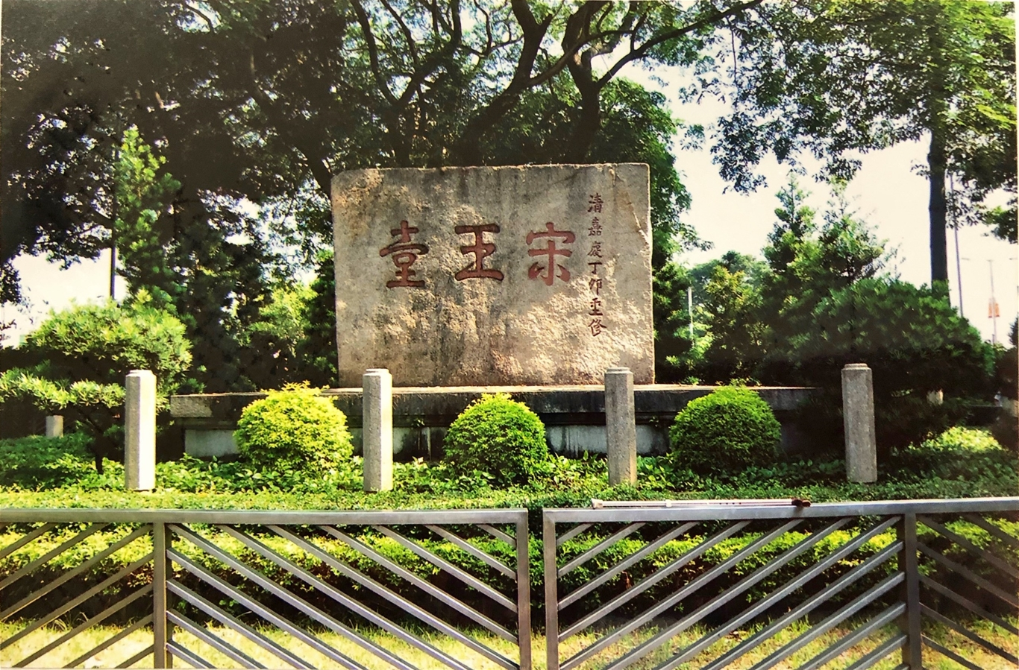
Câu 1
Hội nghị thành lập Đảng thành công do đã đáp ứng được nhu cầu cần có một tổ chức đảng lãnh đạo phong trào cách mạng, tránh tình trạng tranh giành ảnh hưởng lẫn nhau.
Khu vực Tống Vương Đài (Cửu Long, Hồng Kông), một trong những địa điểm diễn ra Hội nghị hợp nhất các tổ chức cộng sản Việt Nam thành lập Đảng Cộng sản Việt Nam đầu năm 1930.

Slide 25
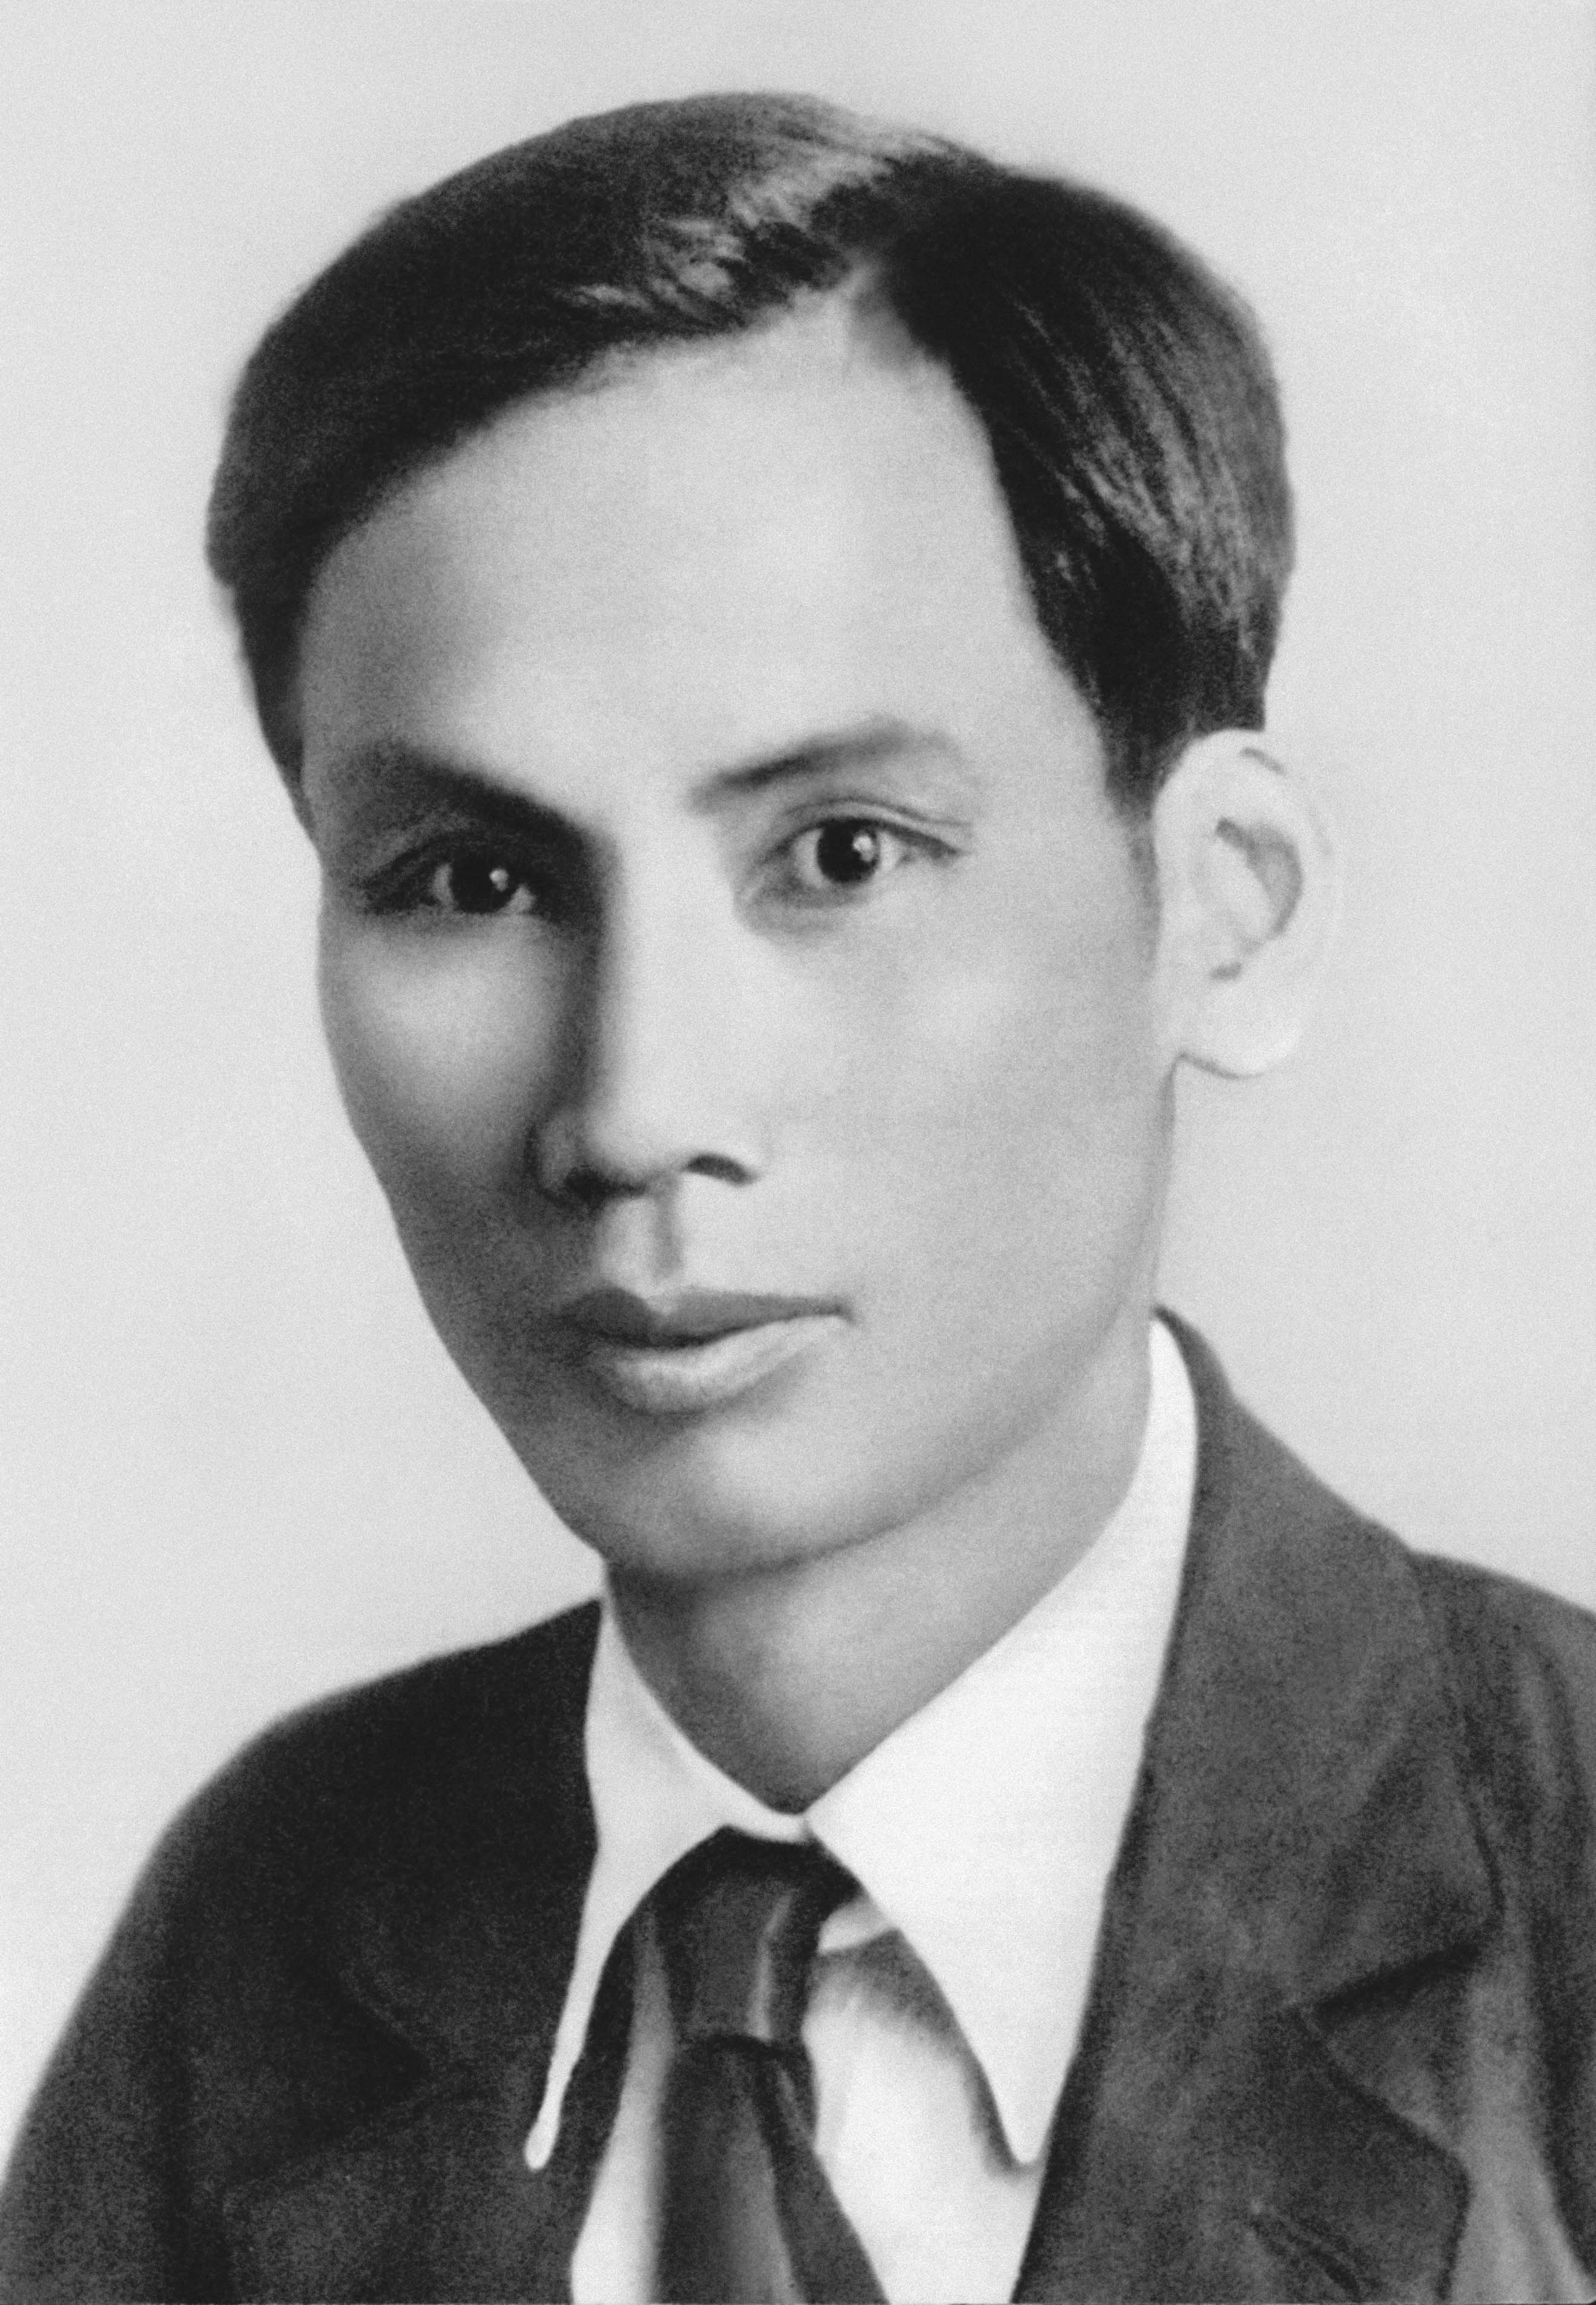
Câu 2
Chỉ có Nguyễn Ái Quốc mới có thể thống nhất các tổ chức cộng sản, vì:
Nguyễn Ái Quốc là đại diện của Quốc tế Cộng sản ở Đông Dương, là người có uy tín.
với cương vị là người chủ trì Hội nghị, Nguyễn Ái Quốc đã từng bước tháo gỡ những bất đồng của các tổ chức cộng sản.

Slide 26
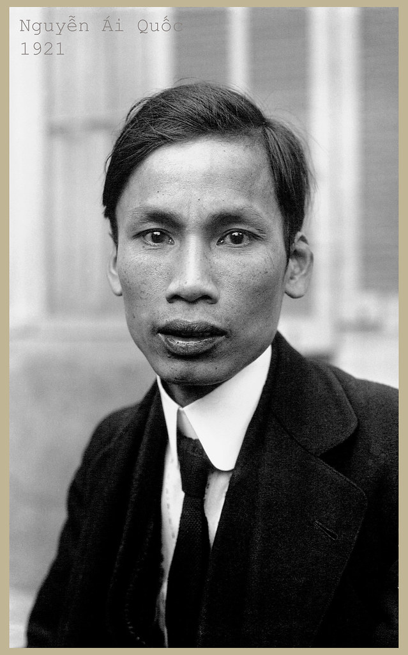

Vai trò của Nguyễn Ái Quốc
Định hướng cho cách mạng Việt Nam đi từ cách mạng dân tộc dân chủ nhân dân lên cách mạng xã hội chủ nghĩa.
Truyền bá chủ nghĩa Mác – Lê-nin về nước.
Mở lớp huấn luyện, đào tạo cán bộ ở Quảng Châu
Sáng lập Đảng Cộng sản Việt Nam
Chủ trì thành công Hội nghị hợp nhất các tổ chức cộng sản.
Trực tiếp soạn thảo Cương lĩnh chính trị đầu tiên của Đảng.

Slide 27
TRÒ CHƠI MẢNH GHÉP LỊCH SỬ
Luật chơi: Chia lớp thành 2 nhóm.
Trả lời câu hỏi liên quan về Hoạt động của Nguyễn Ái Quốc và sự thành lập của Đảng Cộng sản Việt Nam.
2 nhóm có quyền lựa chọn bất cứ ô chữ nào để giải đố.
Nhóm nào giải đúng ô chữ sẽ được cộng 10 điểm, sau khi kết thúc trò chơi, nhóm nào có số điểm cao nhất sẽ giành chiến thắng.

Slide 28

1
2
3
4
Ngày 3/2/1930, Đảng Cộng sản Việt Nam ra đời. Dưới sự sáng lập và rèn luyện của lãnh tụ Nguyễn Ái Quốc - Chủ tịch Hồ Chí Minh, Đảng Cộng sản Việt Nam đã chèo lái con thuyền cách mạng Việt Nam vượt qua những ghềnh thác gian nan, thử thách khắc nghiệt, giành được những thắng lợi vĩ đại.
5
6
7
8

Slide 29
Câu 1. Hoạt động nổi bật của Nguyễn Ái Quốc trong năm 1925 là:
A. Trình bày về cách mạng ở các nước thuộc địa tại Đại hội V của Quốc tế Cộng sản.
C. Đọc Sơ thảo lần thứ nhất những luận cương về vấn đề dân tộc và vấn đề thuộc địa của Lê-nin.
B. Thành lập Hội Việt Nam Cách mạng Thanh niên.
D. Tham gia sáng lập Hội Liên hiệp thuộc địa.

Slide 30
Câu 2. Tại sao Nguyễn Ái Quốc lại tổ chức hợp nhất các tổ chức cộng sản thành một Đảng duy nhất, lấy tên là Đảng Cộng sản Việt Nam?
A. Quá trình hoạt động riêng lẻ, tranh giành ảnh hưởng, công kích lẫn nhau.
C. Thực hiện theo chỉ thị, đường lối của Quốc tế Cộng sản đối với Việt Nam.
B. Số hội viên tham gia các tổ chức cộng sản ngày càng ít dần.
D. Có sự chuyển biến về tư tưởng của các nhà cách mạng trong các tổ chức cộng sản.

Slide 31
Câu 3. Đâu không phải là một trong những hoạt động của Nguyễn Ái Quốc trong năm 1920?
A. Dự Hội nghị Quốc tế Nông dân và được bầu vào Ban Chấp hành.
C. Tham gia sáng lập Đảng Cộng sản Pháp.
B. Tham gia Đại hội XVIII của Đảng Xã hội Pháp.
D. Bỏ phiếu tán thành việc gia nhập Quốc tế thứ ba.

Slide 32
Câu 4. Cương lĩnh chính trị đầu tiên của Đảng Cộng sản Việt Nam gồm:
A. Đường Kách mệnh, Bản án chế độ thực dân Pháp, Điều lệ vắn tắt.
C. Bản Yêu sách của nhân dân An Nam, Sách lược vắn tắt.
B. Chính cương vắn tắt, Sách lược vắn tắt, Điều lệ vắn tắt.
D. Những luận cương về vấn đề dân tộc và vấn đề thuộc địa.

Slide 33
Câu 5. Đâu không phải là ý nghĩa sự ra đời của Đảng Cộng sản Việt Nam?
A. Là kết quả tất yếu của cuộc đấu tranh dân tộc và giai cấp ở Việt Nam trong thời đại mới.
C. Là khâu chuẩn bị quan trọng đầu tiên cho những bước phát triển về sau của cách mạng và lịch sử dân tộc Việt Nam.
B. Là bước ngoặt vĩ đại trong lịch sử của giai cấp công nhân và cách mạng Việt Nam.
D. Là kết quả tất yếu của sự chuyển biến trong tư tưởng và hình thức đấu tranh cách mạng của Hội Việt Nam Cách mạng Thanh niên.

Slide 34
Câu 6. “Cương lĩnh chính trị đầu tiên” của Đảng Cộng sản Việt Nam có ý nghĩa gì?
A. Là cương lĩnh cách mạng giải phóng dân tộc sáng tạo, kết hợp đúng đắn vấn đề dân tộc và vấn đề giai cấp.
C. Lên án các chính sách hà khắc, kêu gọi giải phóng con người.
B. Tạo sự chuyển biến về tư tưởng, hình thức đấu tranh cách mạng của các tổ chức cộng sản.
D. Đánh dấu bước phát triển của cách mạng và lịch sử dân tộc Việt Nam.

Slide 35
Câu 7. Tháng 9/1929, đánh dấu sự thành lập của tổ chức nào dưới đây?
A. Đông Dương Cộng sản đảng.
C. Đông Dương Cộng sản liên đoàn.
B. Hội Việt Nam Cách mạng Thanh niên.
D. An Nam Cộng sản đảng.

Slide 36
Câu 8. Điền cụm từ thích hợp vào dấu ba chấm “…”.
“……………….gồm 8 điểm gửi Hội nghị Véc-xai (ngày 18/6/1919) tổ chức tại Pháp, đã cho thấy con đường giải phóng dân tộc, giải phóng giai cấp chỉ có thể thành công khi được soi rọi bởi ánh sáng của chủ nghĩa Mác – Lê-nin”.
A. Bản án chế độ thực dân Pháp.
C. Đường Kách Mệnh.
B. Tờ báo Người cùng khổ.
D. Bản Yêu sách của nhân dân An Nam.

Slide 37
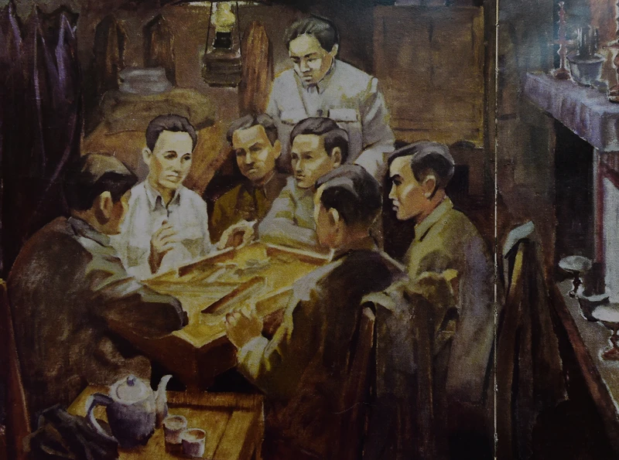
LUYỆN TẬP
Nhiệm vụ: Từ thông tin trong bài, hãy làm sáng tỏ nhận định: “Đảng Cộng sản Việt Nam ra đời là bước ngoặt lịch sử chấm dứt sự khủng hoảng về đường lối cứu nước và giai cấp lãnh đạo của cách mạng Việt Nam”.

Slide 38
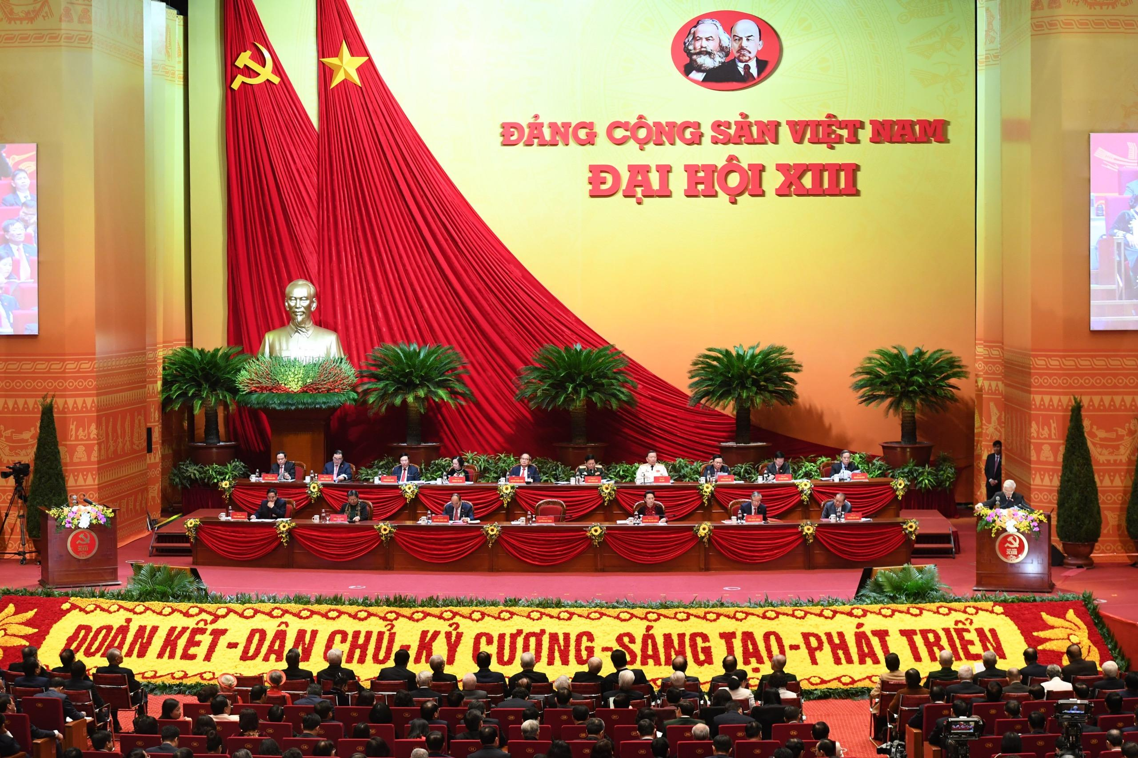
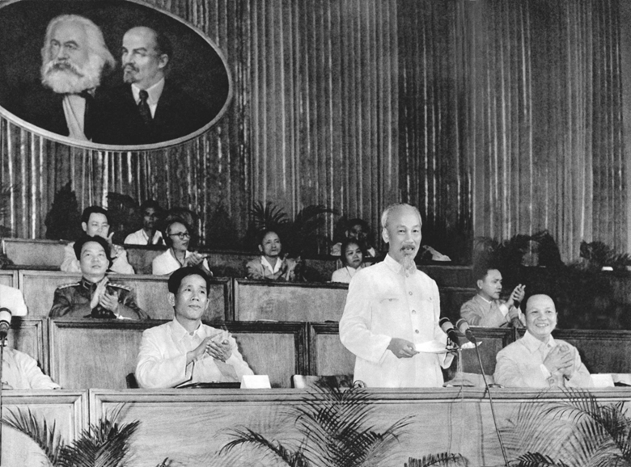
Đầu thế kỉ XX, cách mạng Việt Nam lâm vào sự khủng hoảng về đường lối và giai cấp lãnh đạo, Đảng Cộng sản Việt Nam ra đời là con đường cách mạng vô sản, giai cấp lãnh đạo là giai cấp vô sản với “đội tiên phong” là Đảng Cộng sản Việt Nam.

Slide 39
VẬN DỤNG
Nhiệm vụ: Sưu tầm tư liệu từ sách, báo, internet, thiết kế sơ đồ tư duy hoặc inforgraphic giới thiệu được những sự kiện chính trong hành trình tìm đường cứu nước, hoạt động cách mạng của Nguyễn Ái Quốc từ năm 1918 đến năm 1930.

Slide 40

Hướng dẫn
Một số web tư liệu về những sự kiện chính trong hành trình tìm đường cứu nước, hoạt động cách mạng của Nguyễn Ái Quốc từ năm 1918 đến năm 1930
https://media.qdnd.vn/long-form/nguyen-ai-quoc-voi-hanh-trinh-tim-duong-cuu-nuoc-giai-phong-dan-toc-54717
https://hcmcpv.org.vn/tin-tuc/hanh-trinh-di-tim-hinh-cua-nuoc-1491878832

Slide 41
HƯỚNG DẪN VỀ NHÀ
Ôn lại kiến thức đã học
Hoàn thành câu 1 phần Luyện tập và phần Vận dụng SGK tr.29.
Làm Bài 6 – SBT Lịch sử và Địa lí 9, phần Lịch sử.
Tìm hiểu trước Bài 7: Phong trào cách mạng Việt Nam thời kì 1930 – 1939.

Slide 42

CẢM ƠN CÁC EM ĐÃ LẮNG NGHE! HẸN GẶP LẠI!

